Slide 1


OŠTRO
Center za preiskovalno novinarstvo v jadranski regiji
Center for investigative journalism
in the Adriatic region
www.ostro.si

Slide 2
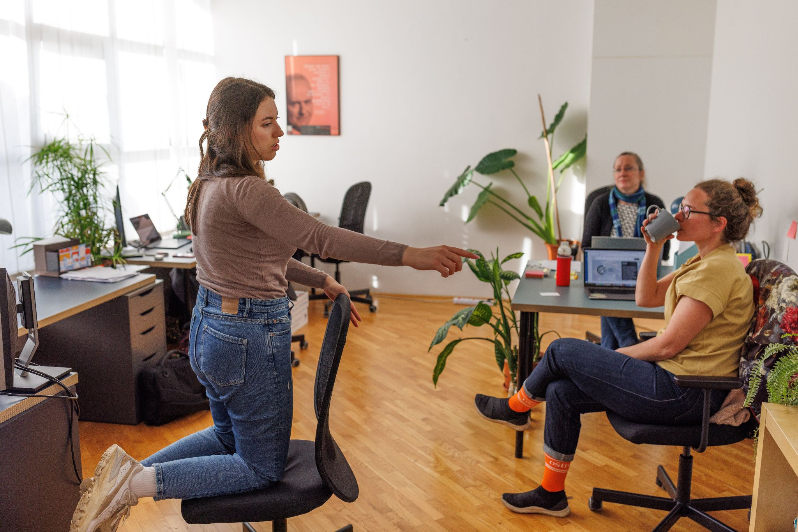
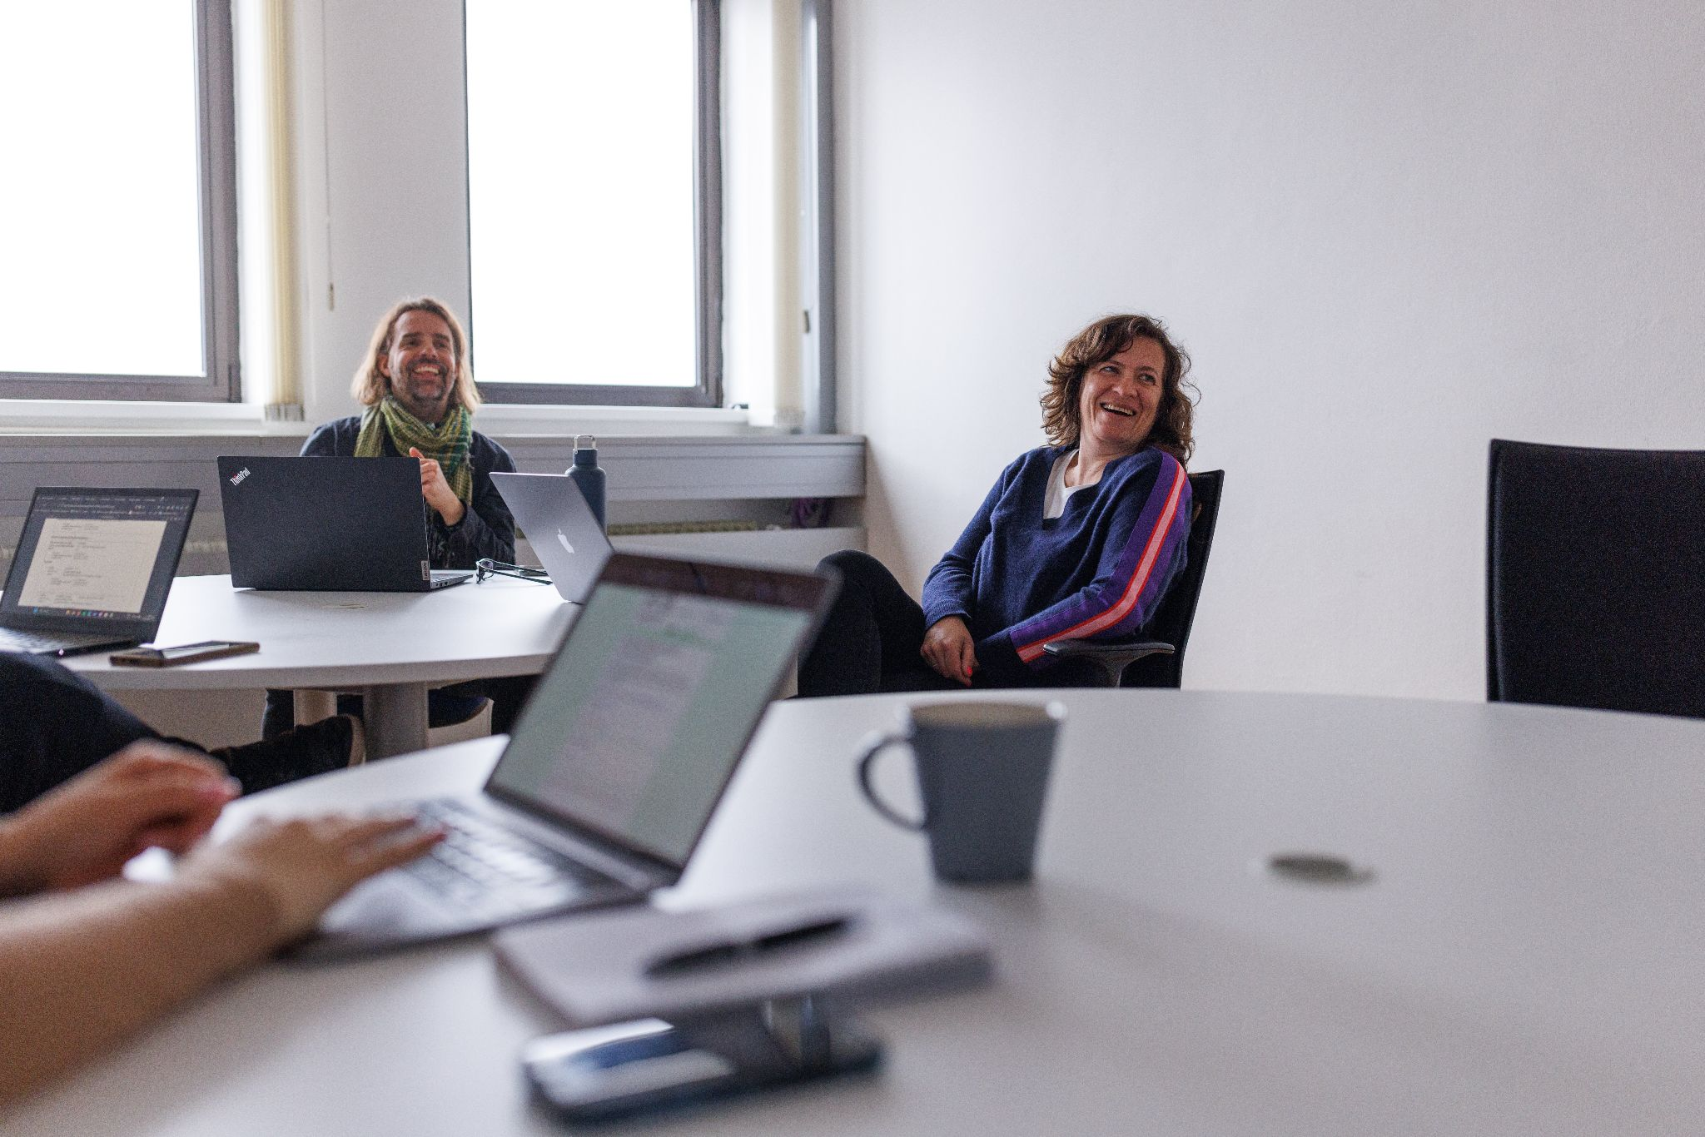
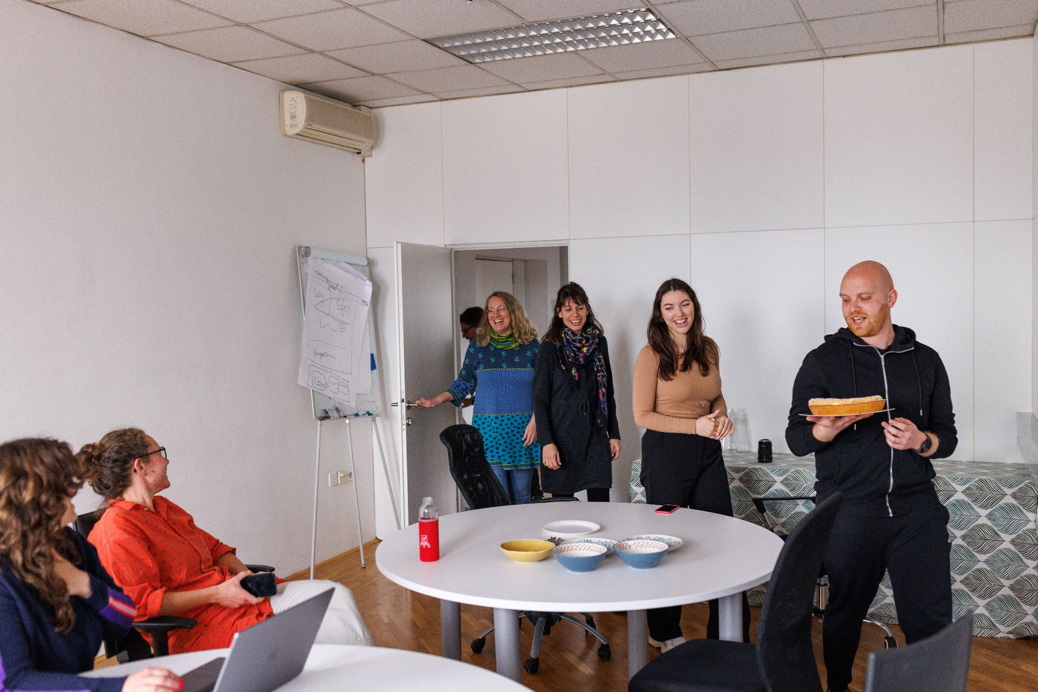
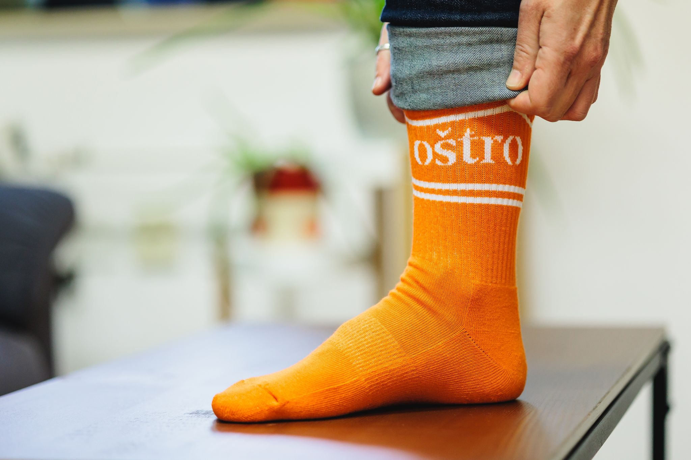
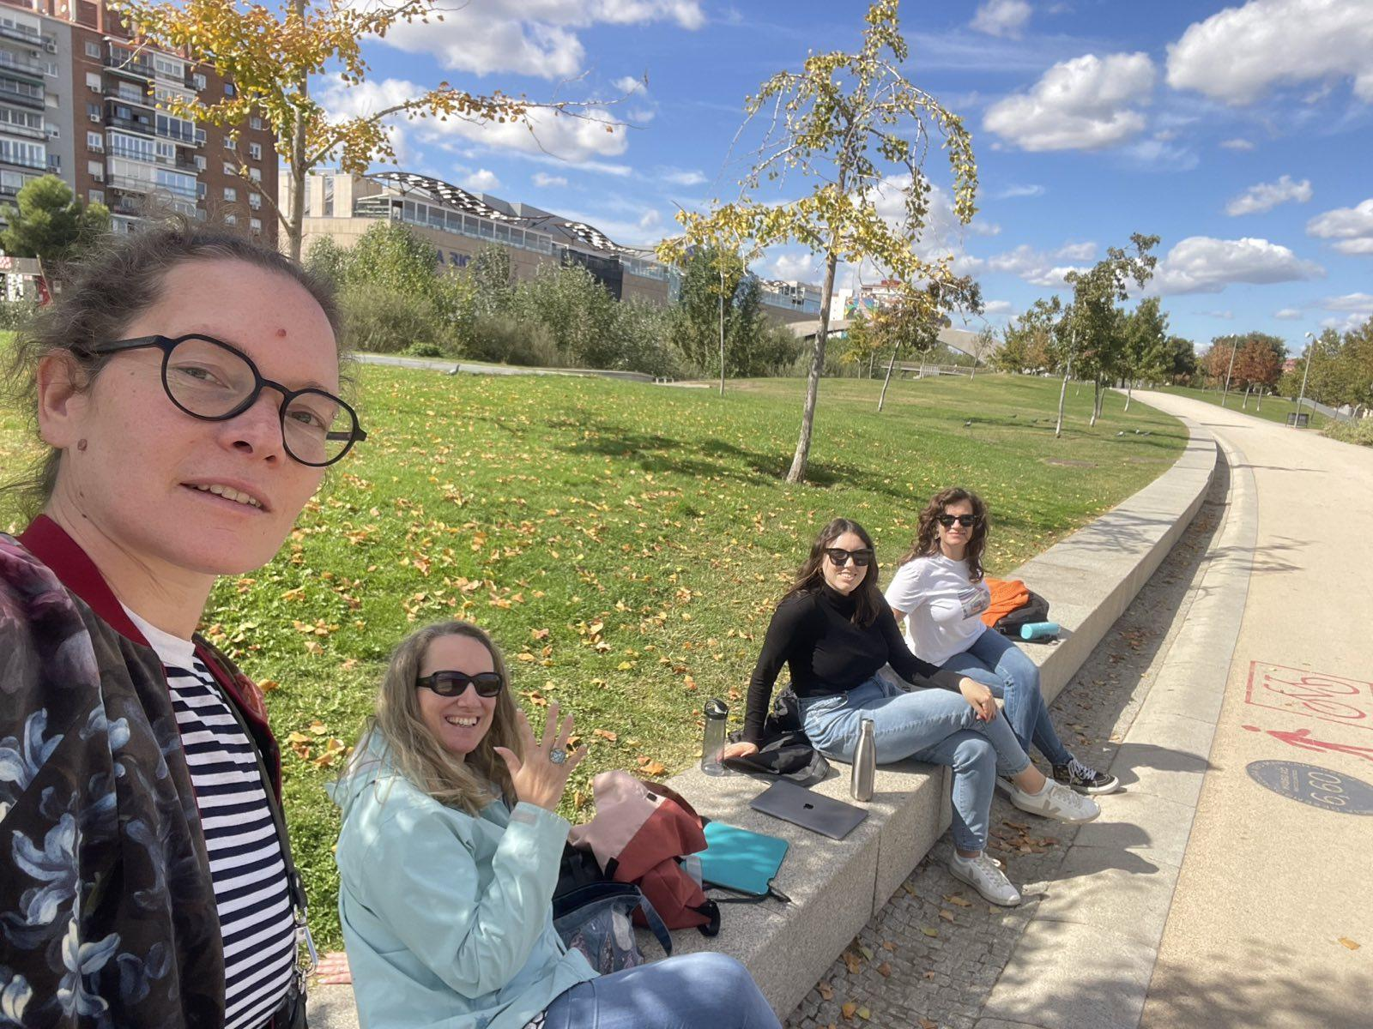
Kaj je Oštro?

Slide 3
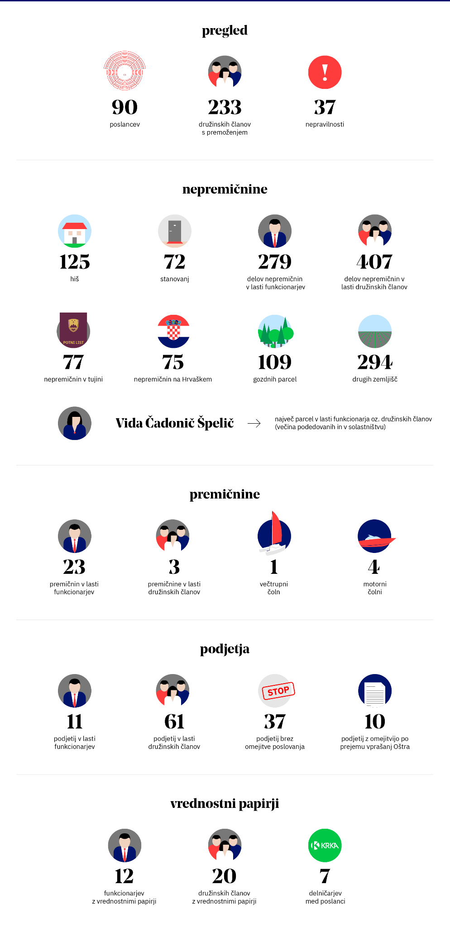
Detektor premoženja
detektorpremozenja.si
Iz delno zakritih, nepopolnih podatkov, raztresenih po različnih zbirkah, smo naredili pregledno, za javnost odprto zbirko podatkov o premoženju slovenskih politikov.
ZAKAJ?
Ker je pomembno vedeti, kdo javno funkcijo uporablja za zasebno okoriščanje.

Slide 4
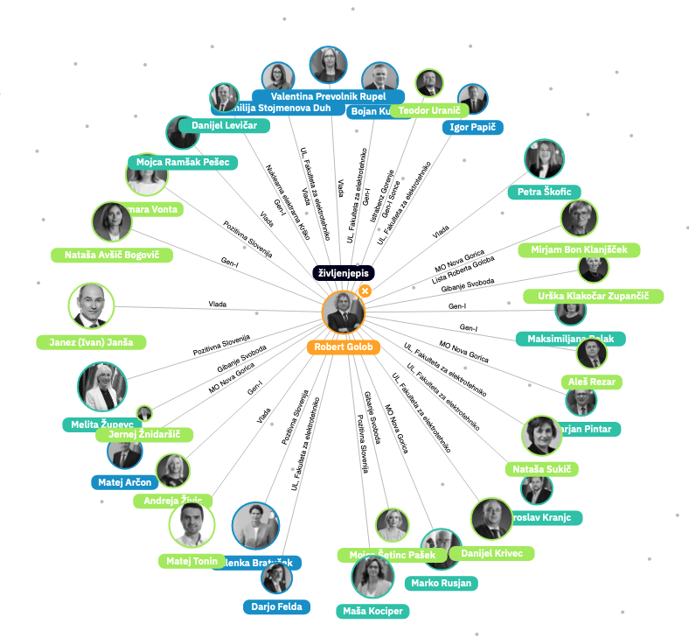
Zvezoskop
zvezoskop.si
Analizirali smo njihove CVje, jih oplemenitili s pristopi podatkovnega novinarstva in pripravili prvi interaktivni zemljevid vez in poznanstev slovenskih politikov.
ZAKAJ?
Ker vpogled v to, kdo koga pozna ‘od prej’ lahko pojasni marsikatero politično odločitev.

Slide 5
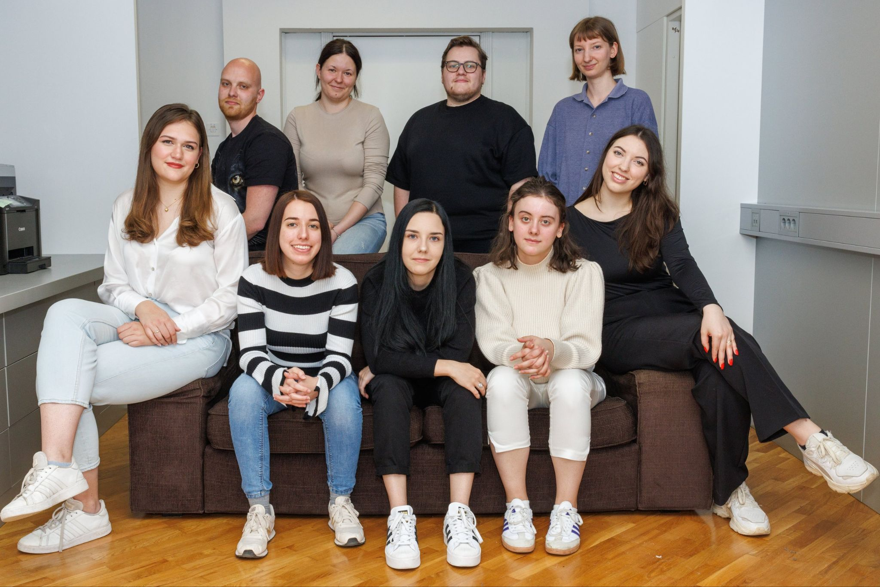
Razkrinkavanje
razkrinkavanje.si

Slide 6
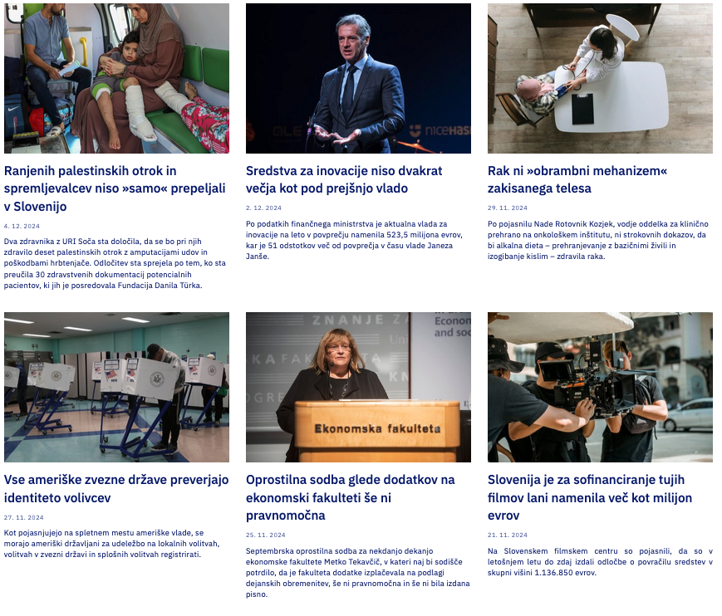
Razkrinkavanje
razkrinkavanje.si

Slide 7
Razkrinkavanje
razkrinkavanje.si
Kaj se zgodi?
🫢 Nekateri napačne vsebine umaknejo ali popravijo.
😶‍🌫️ Manj jih napako prizna.
😖 V nekaterih primerih je objava osnova za začetek inšpekcijskega postopka.
🤐 Veliko avtorjev razkrinkanih trditev na naša vprašanja ne odgovori.

Slide 8
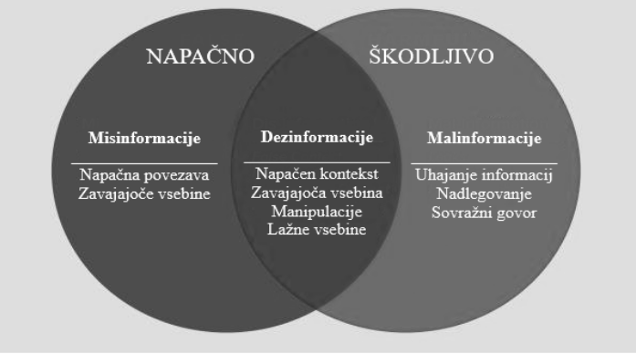
Dezinformacije … še prej pa …

Slide 9
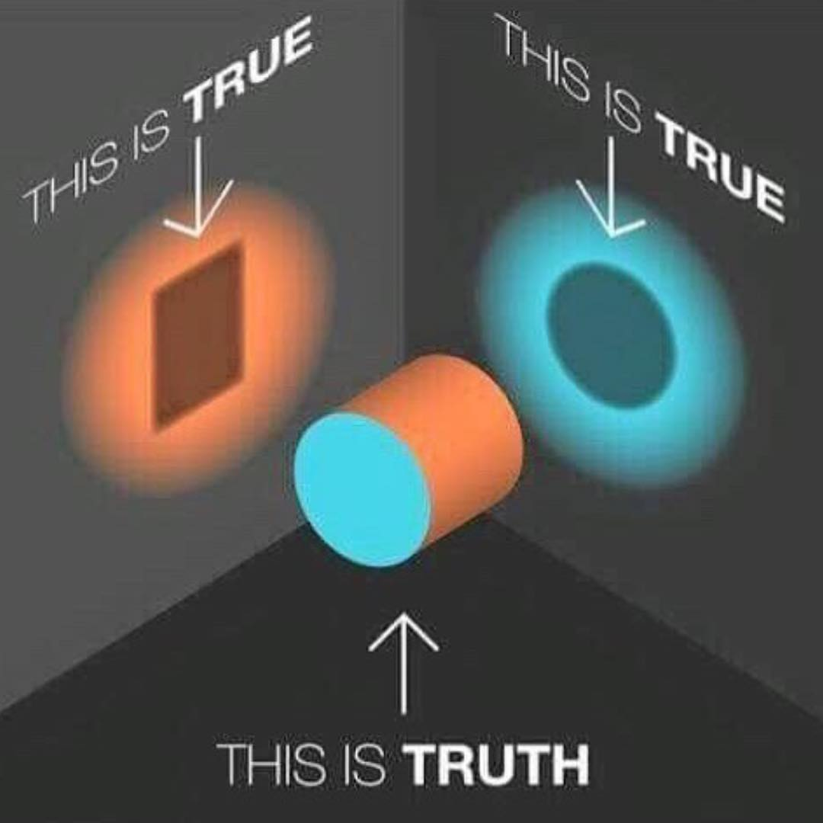
Pomen zornega kota

Slide 10
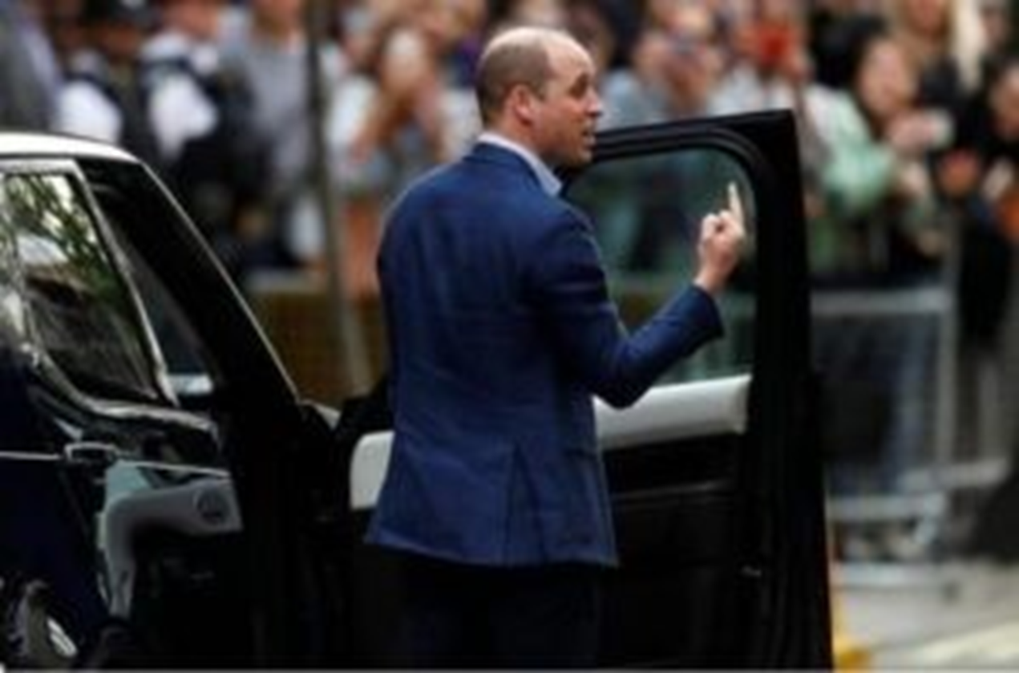
Pomen zornega kota

Slide 11
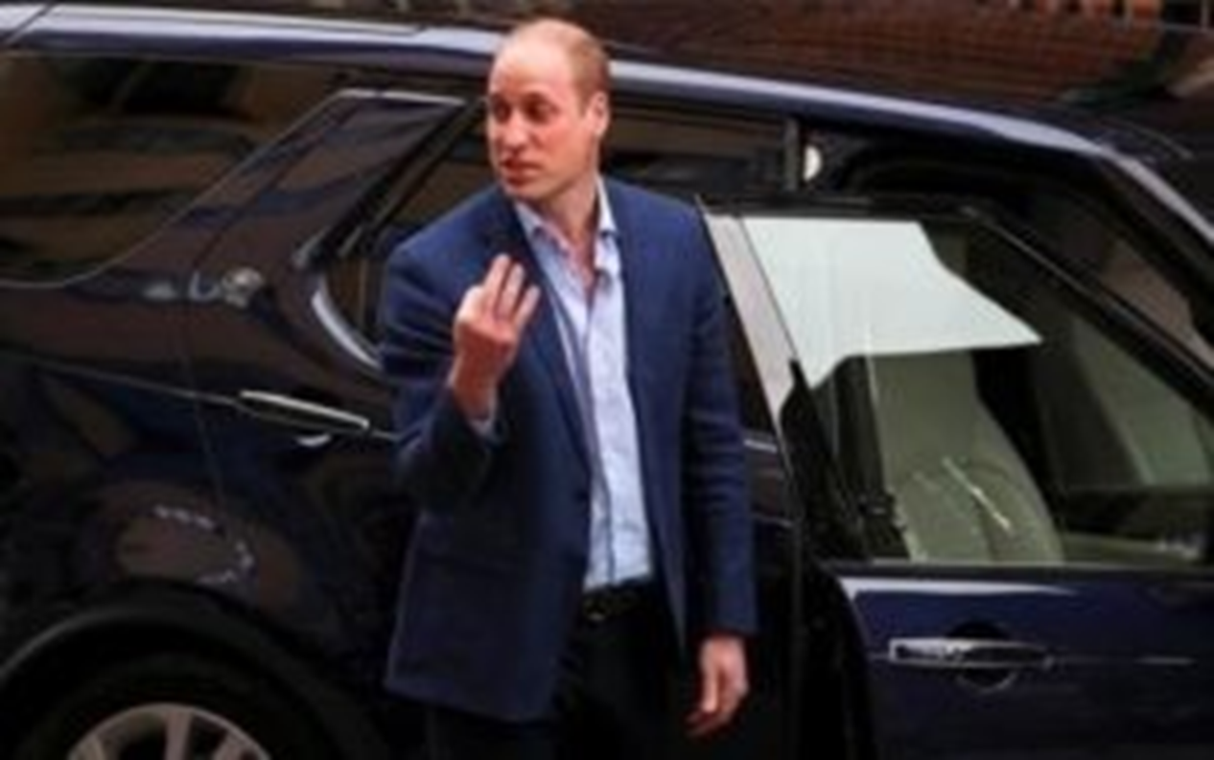
Pomen zornega kota

Slide 12
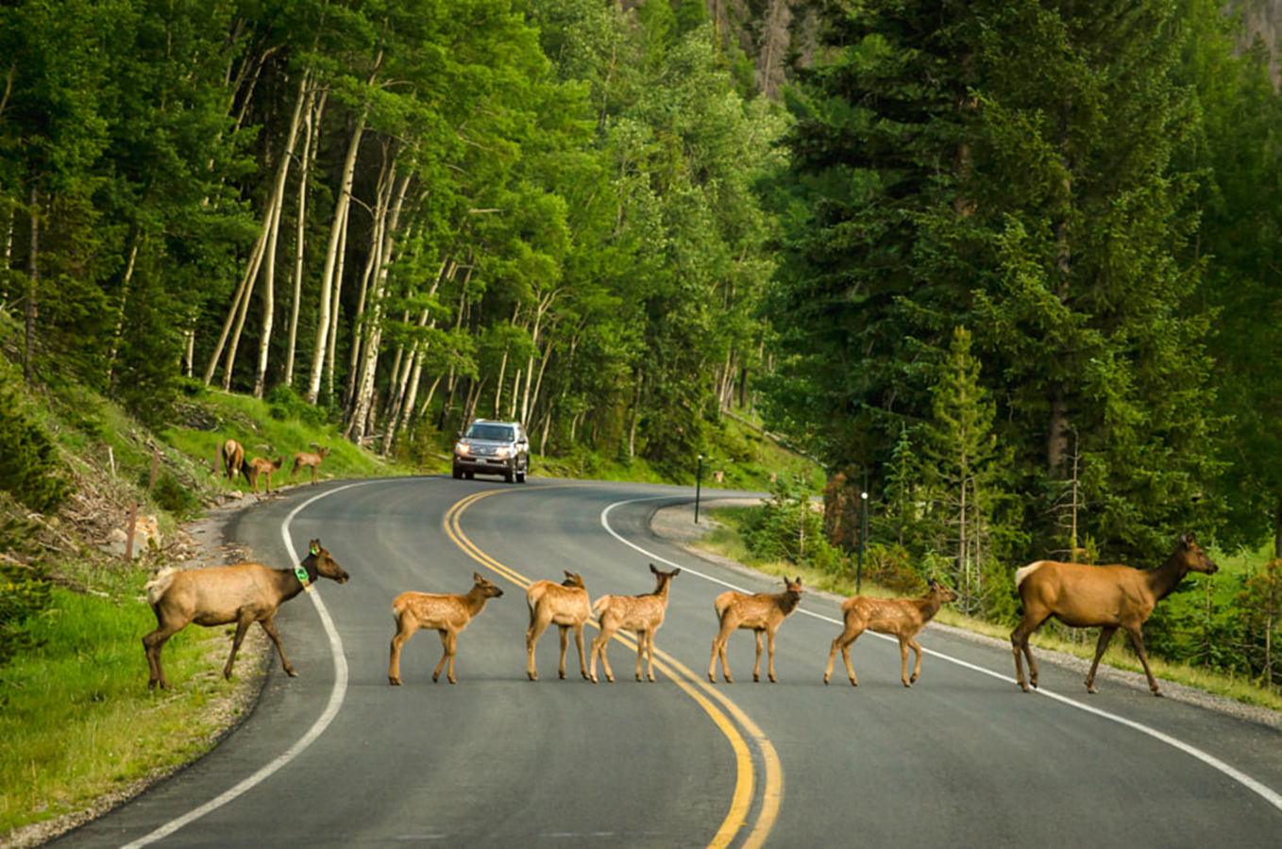
Kdo pripoveduje zgodbo

Slide 13
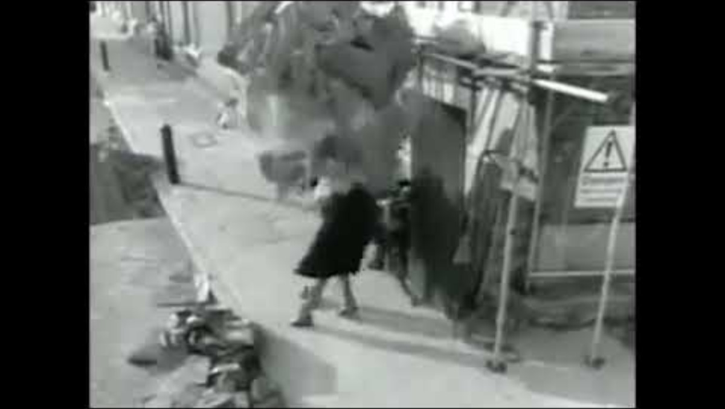
Res vidimo celo zgodbo?

Slide 14

Ko možgani zavedejo …

Slide 15
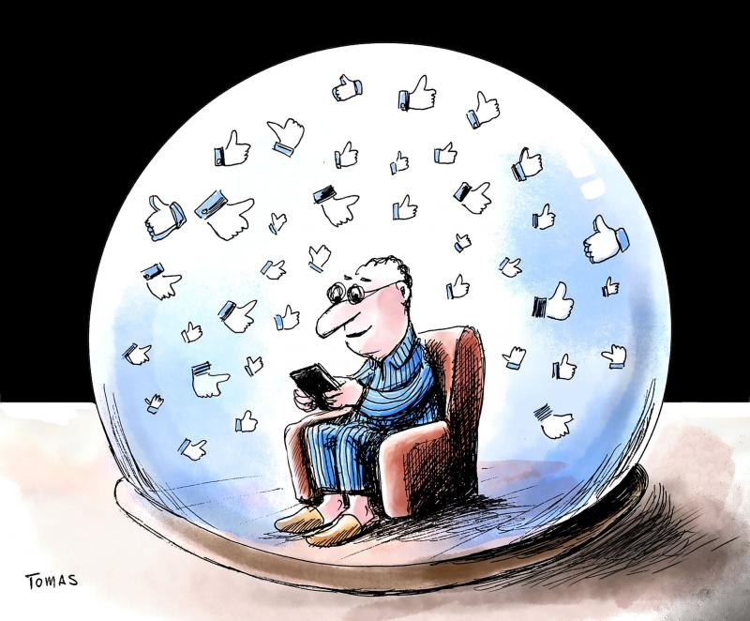
Do dobe poresničnosti
PREOBILJE INFORMACIJ +
ALGORITMI +
EKONOMIJA POZORNOSTI +
MNENJSKI MEHURČKI + …
= PORESNIČNOST

Slide 16
Splošna uporabna orodja
Google operators
Wayback Machine
Archive.today

Slide 17
Orodja za preverjanje fotografij in videoposnetkov
Vsebino preverite z drugimi fotografijami ali videi
Iskanje prvotne objave – kdo, kdaj in v kakšnem kontekstu: obratno iskanje (Reverse image search) -> Google, TinEye, Yandex
Preverimo, če je bila fotografija spremenjena – Image Edited, Fotoforensics, primer (Kapsula s covidom-19)
Preverimo metapodatke (datum, lokacija, naprava) - Metadata2go

Slide 18
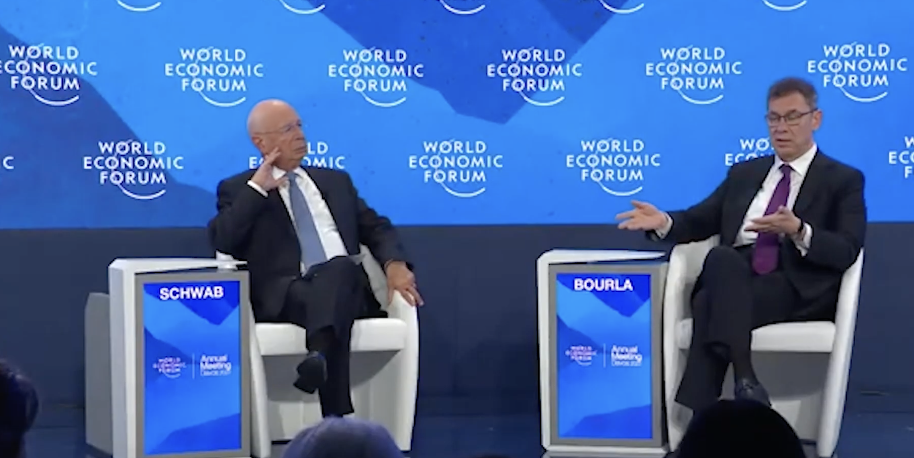
Primer
Pfizer: Zmanjšanje svetovne populacije za 50 % do 2023
Originalna objava (Rumble, 0:17)
Objava WEF (Youtube, 2:16)

Slide 19
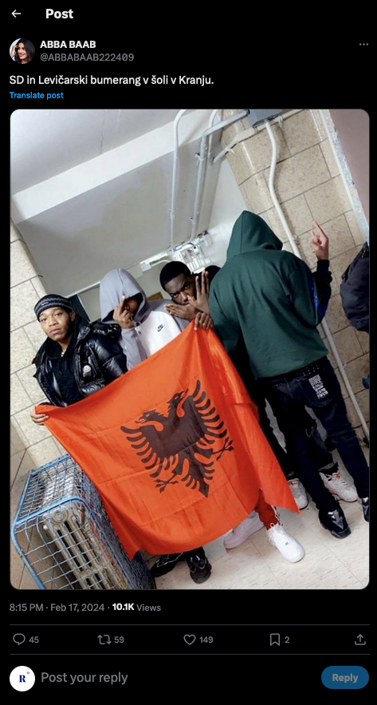
Primer
Fotografija z zastavo
Več kot 10.000 ogledov
Na facebooku delil lokalni politik (dobil 186 delitev) in lokalni odbori SDS
Objava v facebook skupinah Slovenija moja domovina (9,9k) in Slovenija v srcu (8,4k)

Slide 20
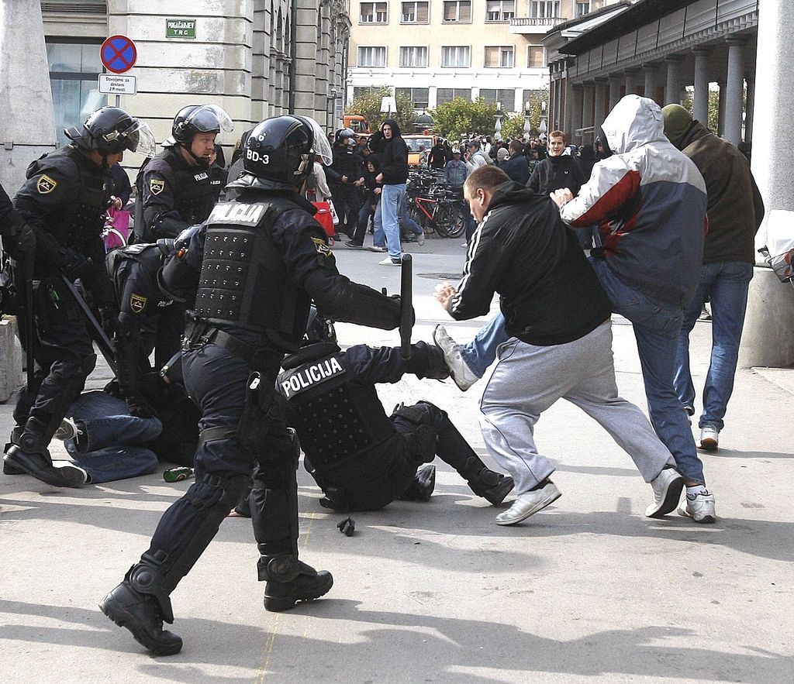
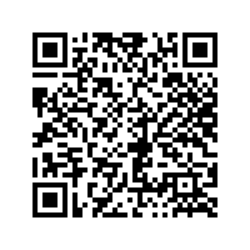
Naloga 1
Spodnjo fotografijo so uporabili za namen širjenja lažne novice o nasilnih protestnikih med epidemijo Covid-19.
Poiščite vir originalne fotografije, s katero boste dokazali, da to ne drži.

Slide 21
Preverjanje UI vsebin
Osnovni novinarski research (kdo, kdaj, kje, v kakšnem kontekstu).
Znaki, da gre za UI:
Fotografije: roke/noge, zobje, ušesa, nenavadno/nepopolno ali zamegljeno ozadje, popolna polt in lasje, čudni teleni proporci, nelogične podobe, odsevi na steklu.
Videe: (kot pri foto) + ljudje in objekti izginjajo, se spreminjajo, primerjaj parne telesne dele, naravnost premikov in svetlobe ob tem.
Zvočne posnetke: nenavadne pavze, nenaravna intonacija, ponavljanje besed, iste besede imajo isto intonacijo, kontekst
Orodja (previdno! Zaenkrat se še ni za zanašati le na orodja)
Hive moderation
TrueMedia.org
Contentatscale.ai

Slide 22
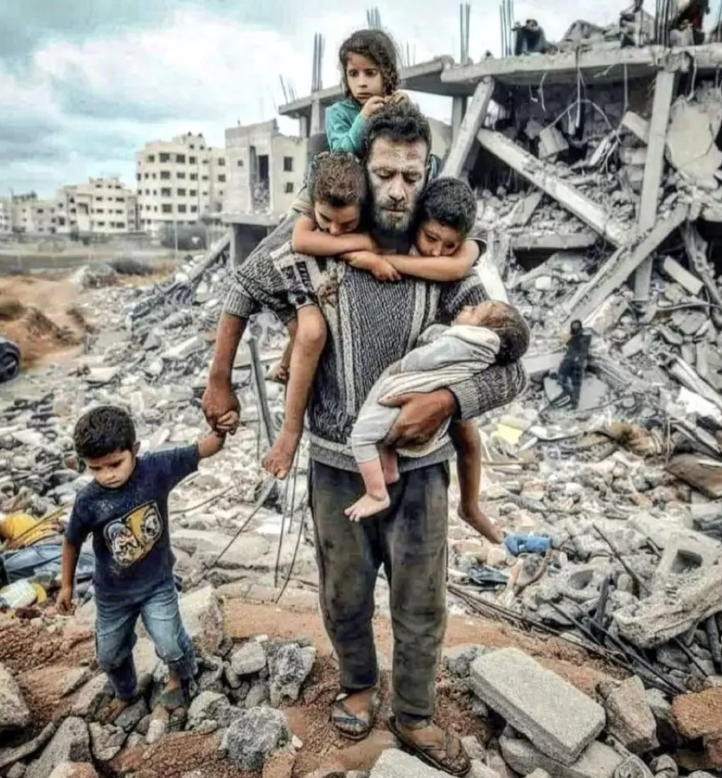
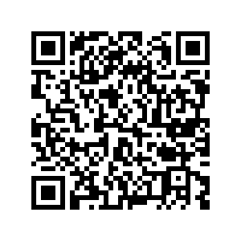
Naloga 2
Spodnjo fotografijo je ustvarila umetna inteligenca.
Podrobno jo preučite in poiščite napake na njej.

Slide 23
Hvala!
Manca Šetinc Vernik manca@ostro.si
Žana Erznožnik zana@ostro.si
ostro.si

